Slide 1
Eldivenler gerektiği zaman. El hijyeni her zaman!
BURAYA KURUM ADINIZI YAZABİLİRSİNİZ……
HAYATLARI KURTAR: Ellerini Temizle

Slide 2
ELDİVENLER GEREKTİĞİ ZAMAN. EL HİJYENİ HER ZAMAN!
Dünya Sağlık Örgütü’nün bu küresel EL HİJYENİ kampanyanın 17. yılını kutluyoruz.
Uygun tekniği kullanarak 5 endikasyona göre sağlık hizmeti iş akışında uygun el hijyeni sağlamakla yükümlüyüz.
Özellikle gereksiz yere kullanıldığında eldivenlerin atık üretimi ve yönetimi üzerindeki çevresel ve iklimsel etkisine ilişkin farkındalığımız artmalıdır!

Slide 3
ELDİVENLER GEREKTİĞİ ZAMAN. EL HİJYENİ HER ZAMAN!
Tıbbi eldivenler %100 koruma sağlamaz.
Tıbbi eldivenler de eldivensiz eller kadar kolay kirlenebilmektedir.
Eldiven giyildiğinde, örneğin bir hastaya dokunduktan sonra, eldivenler çıkarılmalı ve derhal el hijyeni yapılmalıdır.
Eldiven giyilip giyilmediğine bakılmaksızın, doğru zamanda ve doğru şekilde el hijyeni, sağlık hizmetlerinde hastaları ve sağlık çalışanlarını korumak için hala en önemli önlemlerden biridir.

Slide 4
ELDİVENLER GEREKTİĞİ ZAMAN. EL HİJYENİ HER ZAMAN!
Aşırı eldiven kullanımı, sağlık hizmeti atıklarının hacmine önemli ölçüde katkıda bulunur.
Uygun eldiven kullanımı ve el hijyeni, bu atığı en aza indirmeye yardımcı olabilir.
Belirtilmediği halde eldiven kullanmak kaynakları israf eder ve mutlaka mikrop bulaşmasını azaltmaz.
Şubat ve Ağustos 2020 arasında 3 milyar adet kişisel koruyucu ekipman kullanıldığı biliniyor.
Bunun sonucunda günde 591 ton atık oluştu. En büyük katkı eldivenlerden geldi.

Slide 5
ELDİVENLER GEREKTİĞİ ZAMAN. EL HİJYENİ HER ZAMAN!
Tıbbi eldiven kullanımı
Tanımlar:
Tıbbi eldivenler, tıbbi prosedürler sırasında kullanılan tek kullanımlık eldivenler olarak tanımlanır;
1. Muayene eldivenleri (steril veya non-steril)
2. Cerrahi eldivenler kalınlık, elastikiyet ve dayanıklılık gibi belirli özelliklere sahip ve steril
3. Kemoterapi eldivenleri (Bu tür eldivenler bu sunumda ele alınmamıştır)
Tıbbi eldiven kullanımının gerekçesi:
1. Sağlık çalışanlarının ellerinin kan ve diğer vücut sıvılarıyla kirlenme riskini azaltmak
2. Mikroorganizmaların çevreye yayılma riskini, sağlık çalışanından hastaya, hastadan sağlık çalışanına ve bir hastadan başka bir hastaya bulaşma riskini azaltmak.
Kan ve diğer tüm vücut sıvılarına (mukoza ve bütünlüğü bozulmuş deriyle temas dahil) temas riski olan tüm sağlık bakım faaliyetleri sırasında, temas izolasyonu olan hastaya bakım sırasında ve salgın durumlarında eldiven kullanılmalıdır.

Slide 6
ELDİVENLER GEREKTİĞİ ZAMAN. EL HİJYENİ HER ZAMAN!
Sağlık çalışanlarında doğru eldiven kullanımı ile sağlık hizmeti sunumunda patojenlerin bulaşmasının azaltıldığı, ellerde kontaminasyonun önlendiği çeşitli klinik çalışmalarla doğrulanmıştır.
Bununla birlikte, sağlık çalışanları eldiven kullanımının kontaminasyona karşı tam koruma sağlamadığı bilmelidir.
Patojenler, eldivenlerdeki küçük deliklerle veya eldiven çıkarılırken kontaminasyonla sağlık çalışanlarının ellerine bulaşabilir.
UNUTMA! Eldivenler ellerin mikroorganizmalarla kontaminasyonuna karşı tam koruma sağlamaz!

Slide 7
ELDİVENLER GEREKTİĞİ ZAMAN. EL HİJYENİ HER ZAMAN!
Eldiven kullanımı ve el hijyeninin gerekliliği:
Bir el hijyeni endikasyonu, eldiven kullanımını da gerektiriyorsa endikasyondan hemen önce, eldiven giyilmeden el ovma veya el yıkama yapılmalı ve eldiven giyilmelidir.
Bir el hijyeni endikasyonu, eldiven kullanımı gerektiren bir temastan sonra geldiğinde, eldivenler çıkarıldıktan hemen sonra el ovma veya el yıkama yapılmalıdır.
Eldiven kullanımı sırasında el hijyenine ihtiyaç duyulduğunda (eldivenin gözle görünür kirlenmesi, eldivenin yırtılması/delinmesi gibi ya da doğrudan el teması gereken bir endikasyon gerekliliğinde) eldivenler çıkarılarak el ovma veya el yıkama gerçekleştirilmelidir.
UNUTMA! El hijyeni gerekliliği dikkate alınmadan eldivenlerin uzun süre kullanılması mikroorganizmaların bulaşmasına neden olabilir.

Slide 8
ELDİVENLER GEREKTİĞİ ZAMAN. EL HİJYENİ HER ZAMAN!
Uygunsuz eldiven kullanımı
Eldivenler endikasyon dışı kullanıldığında bulaşma riskini azaltmadığı gibi kaynak israfına da neden olur.
Ayrıca el hijyeni uygulaması için el hijyeni fırsatlarının kaçırılmasına yol açabilir.
Uygunsuz saklama, giyme ve çıkarma, uygunsuz zamanda ve uygunsuz teknik gibi nedenlerle kirlenmiş eldivenlerin kullanılması da mikroorganizma bulaşmasına yol açabilir.
UNUTMA! Sağlık çalışanlarının eldivenlerin giyilmesi ve değiştirilmesi gereken belirli klinik durumlar ile eldivenlerin kullanılmasının gerekli olmadığı durumlar arasında ayrım yapabilmeleri önemlidir.
Ayrıca, sağlık çalışanı eldiven giyme ve çıkarma anı hakkında doğru bir şekilde bilgilendirilmelidir.

Slide 9
ELDİVENLER GEREKTİĞİ ZAMAN. EL HİJYENİ HER ZAMAN!
Kulanılacak eldiven türü: Sağlık hizmetleri sunumunda genel bir strateji olarak alkol bazlı el antiseptikleriyle reaksiyon vermediği için pudrasız eldiven seçimi önerilir.
Tekrar kullanım: Tıbbi eldivenler tek kullanımlık ürünler olduğundan, eldivenlerin dekontaminasyonu veya yeniden işlenmesi hiç bir şekilde söz konusu değildir.

Slide 10
ELDİVENLER GEREKTİĞİ ZAMAN. EL HİJYENİ HER ZAMAN!
Tıbbi eldiven kullanımına ilişkin temel mesajlar:
Eldivenler, gerekli durumlarda el hijyeni (el ovma veya el yıkama) sağlanması ve eldivenlerin uygun kullanılması şartıyla, sağlık çalışanlarının ellerinin kirlenmesini önlemede ve patojenlerin bulaşmasını azaltmada etkilidir:
Güvenli eldiven kullanımı:
Eldivenlerin kontaminasyonunu önleyen doğru eldiven giyme tekniğinin kullanılması
Sağlık çalışanlarının ellerinin kontaminasyonunu önleyen doğru eldiven çıkarma tekniğinin kullanılması
Gereksiz ve uygunsuz eldiven kullanımı kaynak israfına yol açar ve mikroorganizmaların bulaşma riskini artırabilir.

Slide 11
ELDİVENLER GEREKTİĞİ ZAMAN. EL HİJYENİ HER ZAMAN!
Sağlık çalışanları, eldiven kullanma ve değiştirme ihtiyacını en aza indirmek için prosedürleri nasıl planlayıp uygulayacakları ve mümkün olduğunca temassız teknikleri nasıl kullanacakları konusunda eğitilmelidir.
Eldivenin bütünlüğü bozulduysa (örneğin delinme/yırtılma), mümkün olan en kısa sürede çıkartılmalı el hijyeni sağlanmalı ve gerekirse yeni eldiven giyilmelidir.
El losyonları veya kremlerinin kullanımı lateks eldivenlerin bütünlüğünü olumsuz etkileyebilir ve bazı alkol bazlı el antiseptikleri sağlık çalışanlarının ellerinde kalan pudrayla etkileşime girebilir.

Slide 12
ELDİVENLER GEREKTİĞİ ZAMAN. EL HİJYENİ HER ZAMAN!
Eldiven kullanımına ilişkin önerilerin özeti:
Eldiven kullanımı hiçbir şekilde el hijyeni endikasyonu gerekliliğini ortadan kaldırmaz ve ellerin su ve sabunla yıkanarak ya da alkol bazlı bir ürünle el ovalanarak sağlanan el hijyeni eyleminin yerini alamaz.
Kan veya diğer vücut sıvıları, mukozalar, bütünlüğü bozulmuş deriyle veya potansiyel olarak bulaşıcı materyalle temasın beklendiği durumlarda eldiven giyilmelidir.

Slide 13
ELDİVENLER GEREKTİĞİ ZAMAN. EL HİJYENİ HER ZAMAN!
Eldiven kullanımına ilişkin önerilerin özeti:
Hastayla temastan sonra eldivenleri çıkarılmalıdır. Aynı eldiveni birden fazla hastanın bakımı için giyilmemelidir.
Hasta bakımı sırasında kontamine bir vücut bölgesinden başka bir vücut bölgesine (aynı hastada mukoza, bütünlüğü bozulmuş deri veya tıbbi cihaz dahil) geçerken kullanılan eldivenler çıkarılmalı ve el hijyeni sağlanarak yeni eldiven giyilmelidir.
Kullanılmış eldivenler hiç bir şekilde yeniden kullanılmaz.

Slide 14
ELDİVENLER GEREKTİĞİ ZAMAN. EL HİJYENİ HER ZAMAN!
 | Endikasyon
Eldiven giyme | 1) Steril bir işlemden önce 2) Steril koşulların varlığına bakılmaksızın ve bütünlüğü bozulmuş deri ve mukozayla temas dahil olmak üzere kan veya başka bir vücut sıvısıyla temas riski varlığında 3) Temas izolasyonu sırasında hastayla (ve yakın çevresiyle) temas
Eldiven çıkarma | 1) Eldivenler hasar gördüğünde (veya bütünlüğünden şüphelenirseniz) 2) Kan, başka bir vücut sıvısı, bütünlüğü bozulmuş deri ve mukozayla temas meydana geldiğinde ve sona erdiğinde 3) Tek bir hasta ve çevresiyle veya hastanın kirli vücut bölgesiyle temas sona erdiğinde 4) El hijyeni için bir endikasyon olduğunda

Slide 15
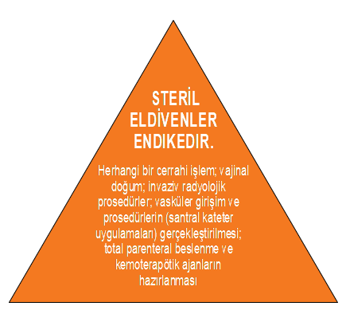
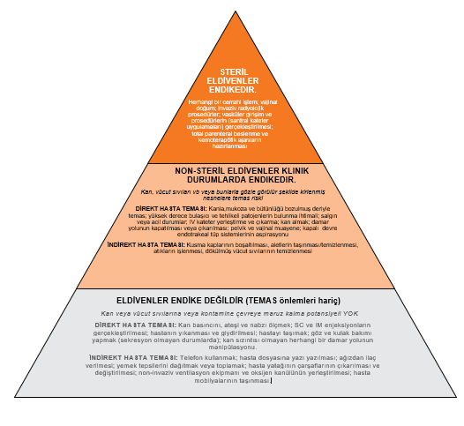
ELDİVENLER GEREKTİĞİ ZAMAN. EL HİJYENİ HER ZAMAN!

Slide 16
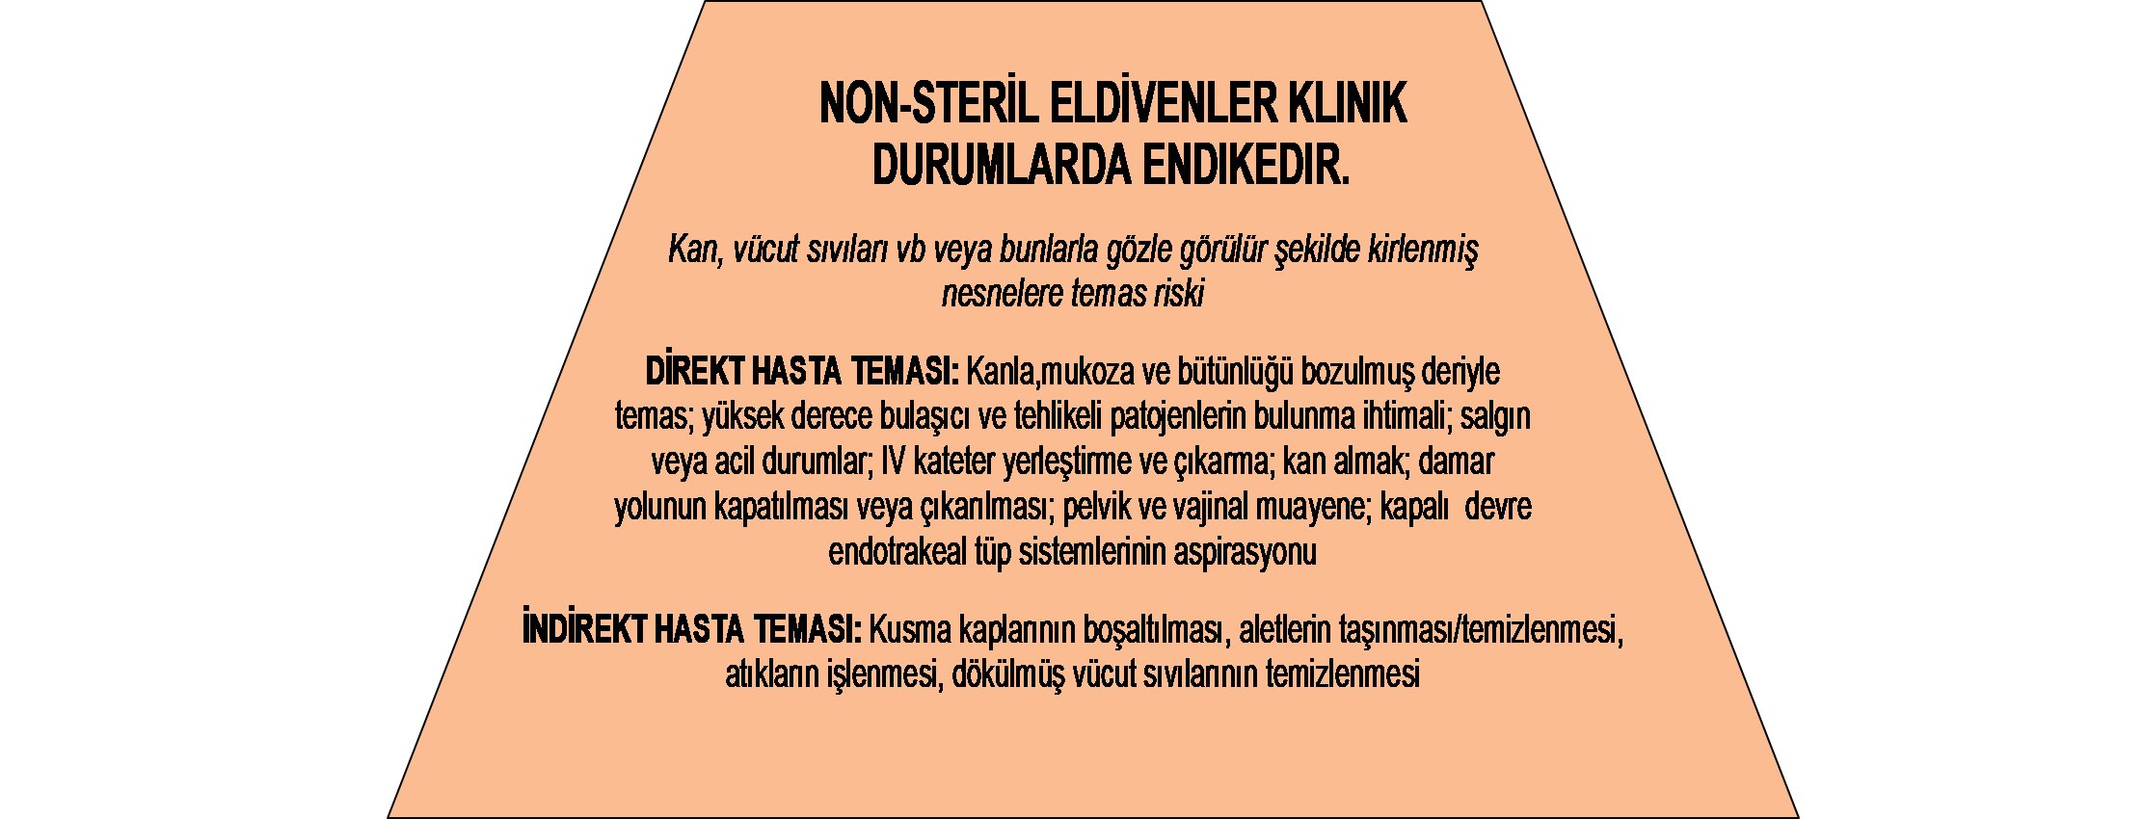
ELDİVENLER GEREKTİĞİ ZAMAN. EL HİJYENİ HER ZAMAN!

Slide 17
ELDİVENLER GEREKTİĞİ ZAMAN. EL HİJYENİ HER ZAMAN!

Slide 18
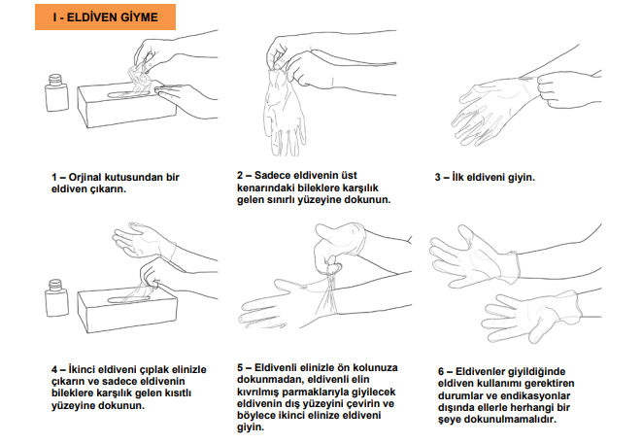
Eldiven kullanımı endikasyonu oluştuğunda, eldiven giymeden önce alkol bazlı bir el antiseptiği ile ovalayarak veya sabun ve su ile yıkayarak mutlaka el hijyenini sağlayın.

Slide 19
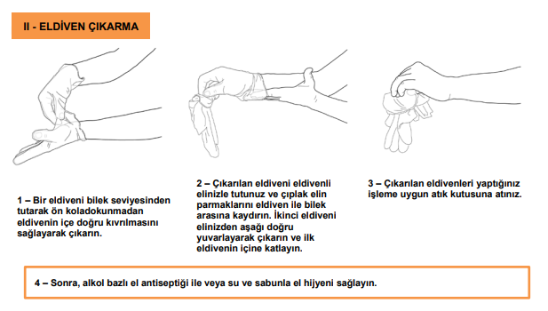

Slide 20
ELDİVENLER GEREKTİĞİ ZAMAN. EL HİJYENİ HER ZAMAN!
Dünya Sağlık Örgütü’nün bu küresel EL HİJYENİ kampanyanın 17. yılını kutluyoruz.
Uygun tekniği kullanarak 5 endikasyona göre sağlık hizmeti iş akışında uygun el hijyeni sağlamakla yükümlüyüz.
Özellikle gereksiz yere kullanıldığında eldivenlerin atık üretimi ve yönetimi üzerindeki çevresel ve iklimsel etkisine ilişkin farkındalığımız artmalıdır!

